Slide 1
YOLO
You Only Look Once
Overview

Slide 2
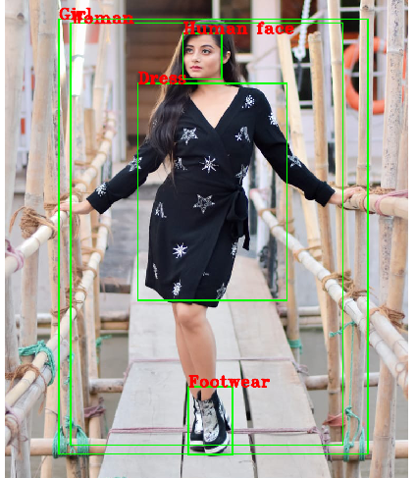
Giới thiệu
YOLO là một mô hình CNN để detect object mà một số ưu điểm nổi bật hơn nhiều so với các mô hình cũ
YOLO thậm chí còn chạy tốt trên các thiết bị IoT raspberry pi
Các phiên bản YOLO hiện nay có YOLO v1, v2, v3, v4. v5
Đầu vào của mô hình là một bức ảnh, đối với bài toán object detection, chúng ta không chỉ phải phân loại được object mà còn phải định vị được object đó trong ảnh.
Một số ứng dụng: Đếm số lượng vật thể, thanh toán tiền tại quầy hàng, chấm công tự động, phát hiện vật thể nguy hiểm như súng, dao, khủng bố; xe tự hành,…..

Slide 3
Mô hình
Thuật toán YOLO hoạt động sử dụng 3 kĩ thuật:
Residual blocks
Bounding box regression
Intersection Over Union (IOU)

Slide 4
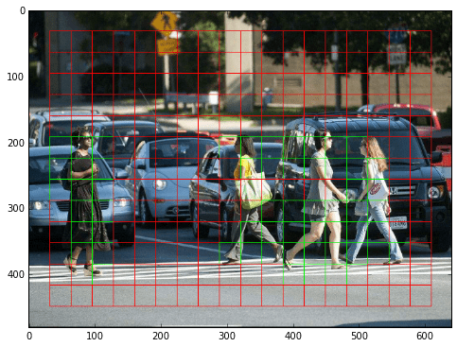
Mô hình
Residual blocks
Mỗi ảnh sẽ được chia thành lưới có kích thước SxS
Mỗi ô trong lưới sẽ phát hiện đối tượng bên trong nó.
Nếu một trung tâm của đối tượng nằm trong lưới nhất định thì ô này có trách nhiệm phát hiện ra đối tượng đó

Slide 5
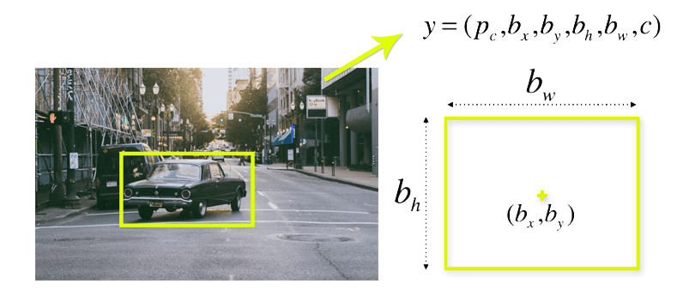
Mô hình
Bounding box regression
Bouding box là một đường viền xung quanh vật thể
Mỗi bounding box sẽ có các thuộc tính:
Xác suất của vật thể bên trong của bounding box (p_{c})
bx, by, bh, bw: giúp xác định bounding box. Trong đó (bx, by) là tọa độ tâm, (bh, bw) là kích thước rộng, dài của đối tượng
c là vector phân phối xác suất dự báo của các object

Slide 6
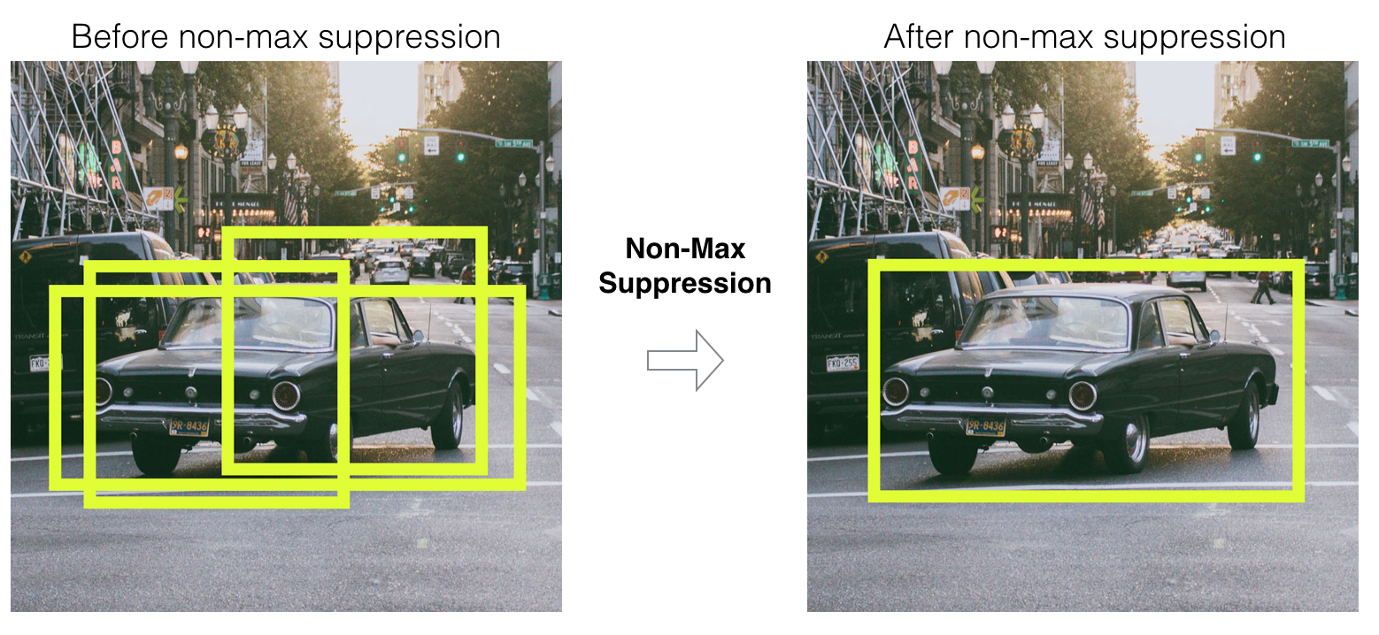
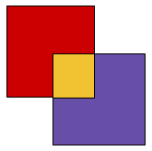
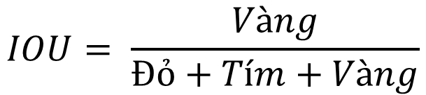
Mô hình
Intersection over union (IOU)
Intersection over union (IOU) là hiện tượng mà các box dự đoán object chồng lên nhau. YOLO sử dụng IOU để cho ra một box hoàn hảo bao quanh đối tượng
Để tìm boundary box tốt nhất các object, chúng ta có thể dùng thuật toán non-maximal suppression để loại những boundary box giao nhau nhiều, tức là có IOU giữ 2 boundary box lớn.
$$IOU= \frac{Vàng}{Đỏ+Tím+Vàng}$$

Slide 7
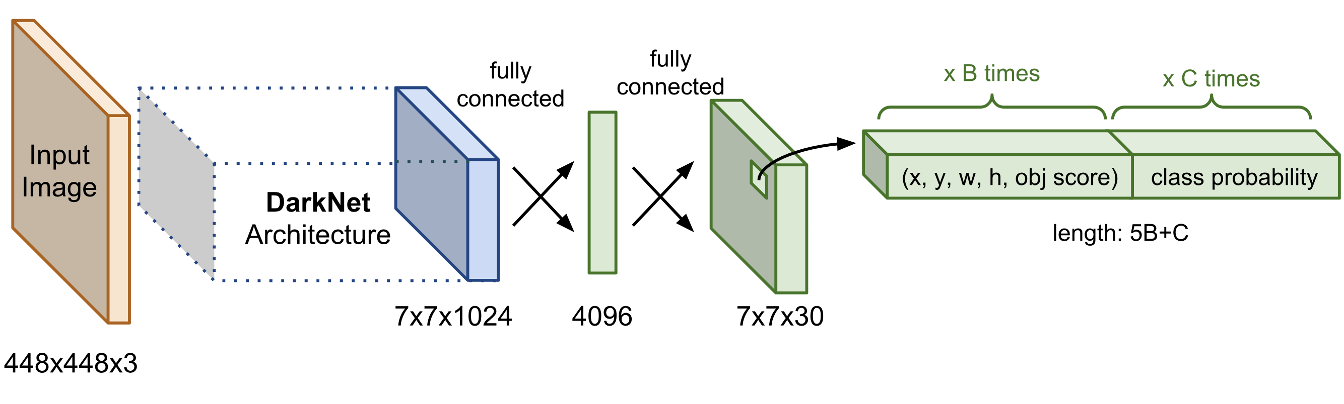
Mô hình
Kiến trúc mạng
Kiến trúc YOLO bao gồm: base network là các mạng convolution làm nhiệm vụ trích xuất đặc trưng. Phần phía sau là những Extra Layers được áp dụng để phát hiện vật thể trên feature map của base network.
Base network của YOLO sử dụng chủ yếu là các convolutional layer và các fully conntected layer. Các kiến trúc YOLO cũng khá đa dạng và có thể tùy biến thành các version cho nhiều input shape khác nhau.

Slide 8
Mô hình
Loss function
YOLO sử dụng hàm độ lỗi bình phương giữa dự đoán và nhãn để tính độ lỗi cho mô hình. Cụ thể, độ lỗi tổng của chúng ta sẽ là tổng của 3 độ lỗi con sau:
Độ lỗi của việc dữ đoán loại nhãn của object - Classifycation loss
Độ lỗi của dự đoán tạo độ cũng như chiều dài, rộng của boundary box - Localization loss
Độ lỗi của ô vuông có chứa object nào hay không - Confidence loss

